Slide 1
Mendix項目の入出力検討
【プロジェクトメンバー外秘】
作成日 | 2020年04月19日
承認 | 査閲 | 作成

Slide 2
概要
Mendixの入出力機能の調査が必要。
目的
①Mendix外部で設計した情報を基に、Mendix内部に下記を自動生成したい
②Mendix内部の設定から、Mendix外部に設計情報を出力したい。
一例として以下の入出力機能の調査
・Project/Module/Module Document
・Entity/Entityデータ
・Script類/外部ライブラリ
・オリジナルのWidget類

Slide 3
範囲・方法
範囲・詳細
入出力項目を調査する。
入出力やり方を調査する
方法・ツール
公式説明を読みながら、調査する。

Slide 4
結論
入出力項目リスト「調査対象」を纏める。
番号 | 項目 | 備考
1 | Projects | すべての項目を入出力完了まで終了
2 | Modules | Module documentsを入出力完了まで終了
3 | Module documents | Page,Microflows,Nanoflow
4 | Navigation
5 | Security | ProjectSecurityのみ
6 | Entity/Entityデータ
7 | 外部部品 | Widgets,javaaction, jsaction,userlib, resource, Atlas UI framework

Slide 5
結論
Model SDKなら、下記項目が入出力できる。
Project
Module
Module Document
Navigation
Security
Entity(Associationが含まる)
上記項目に関し間て、関連性があるので、入出力を実現したら、関連性の理解が必要です。
何によって取得できますかというイメージです。
例：Pageを追加したい。Page格納箇所を確定した後で、追加できる。
Page格納箇所：modulesに置いている。

Slide 6
項目間の関連性
項目間の構造
Project
Model
projectDocuments[]
Modules[]
Project Document
Module
ProjectSecurity
DomainModel
ModuleSecutity
ProjectSettings
Entity
Document
SystemTextCollection
Association
Page
Microflow
NavigationDocument
Nanoflow

Slide 7
項目間の関連性
Projectの構築/取得流れ
nodejs
PlatForm SDK
クライアントハンドル取得
Mendix
認証
アプリデータ取得/構築
指定なアプリデータ取得
入出力扱い
コミット
コミット

Slide 8
項目間の関連性
API纏め1
番号 | 項目 | API | 説明 | 引数
1 | Project | MendixSdkClient | クライアント取得 | ユーザ名 apikey
2 |  | MendixSdkClient#platform#createNewApp | アプリ新規用 | アプリ名
3 |  | project | アプリ情報取得 | 上記取得したクライアント アプリID アプリ名
4 |  | project#createWorkingCopy | アプリすべてのデータ取得 | なし
5 | Module | workingCopy#model()#allModules() | モジュール取得用 | なし
6 |  | Module#createIn | モジュール新規用 | Project
7 | Navigation | workingCopy#model()#allNavigationDocuments | Navigation取得用 | なし
8 |  | NavigationDocument #createIn | Navigation新規用 | Project

Slide 9
項目間の関連性
API纏め2
番号 | 項目 | API | 説明 | 引数
1 | Security | Project#model#allProjectDocuments[1] | projectSecurity取得 | なし
2 |  | ProjectSecurity#createIn | projectSecurity新規用 | Project
3 | Module Document | workingCopy#model()#allModules()[n] | Page,Microflow,Nanoflow取得 | なし
4 |  | Pages#Page#createIn | Page新規用 | Module
5 |  | Microflows#Microflow#createIn | Microflow新規用 | Module
6 |  | Nanoflows#Manoflow#createIn | Nanoflow新規用 | Module
7 | Entity | Project#model#allDomainModels[n]#entities | Entity取得用 | なし
8 |  | Domainmodels#Entity#createIn | Entity新規用 | DomainModel

Slide 10
項目間の関連性
API纏め3
番号 | 項目 | API | 説明 | 引数
1 | Association | Project#model#allDomainModels[n]#associations | association取得 | なし
2 |  | Domainmodels#Association#createIn | Association新規 | domainModel

Slide 11
結論
Entityデータに関して、Model SDKはサポートしていないようであるが、 下記方式がある。
App from a spreadsheetテンプレートを利用して、下記項目がインポートできる。
※Excelを利用して、入力できる。
※操作可能対象は以下の通りである。
①データ
②Entityの結構
③Entity間の関連性
Grid Viewのエクスポート機能を利用して、出力できる。
※表が一個ずつ操作できる。一括出力できない。データだけが操作できる
※机上調査のみです。
mendixから提供したエクスポートとインポートマッピングを利用して、入出力できる。
※表が一個ずつ操作できる。一括出力できない。データだけが操作できる
※机上調査のみです。

Slide 12
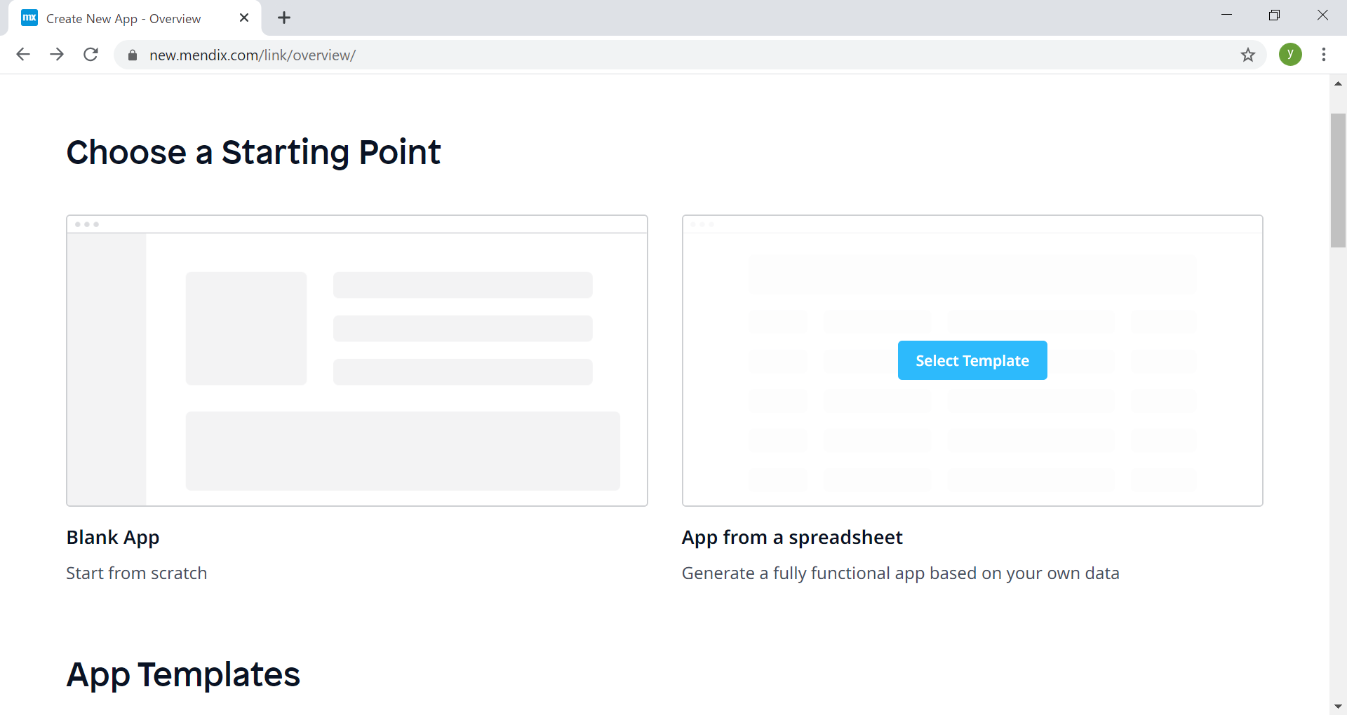
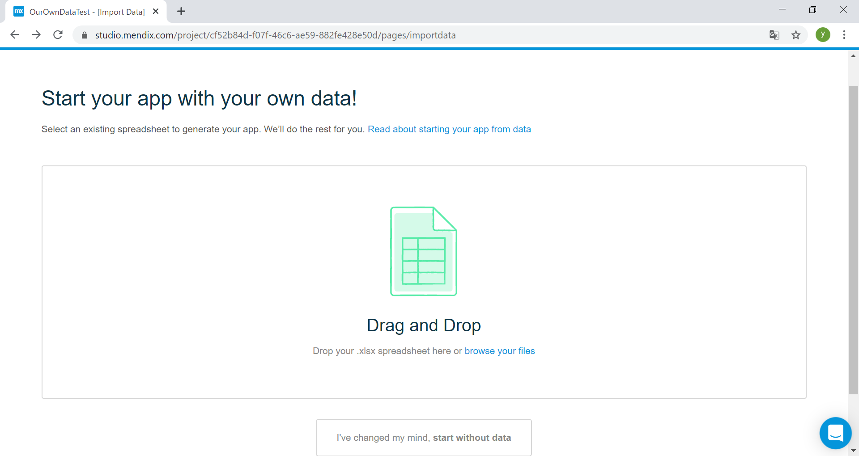
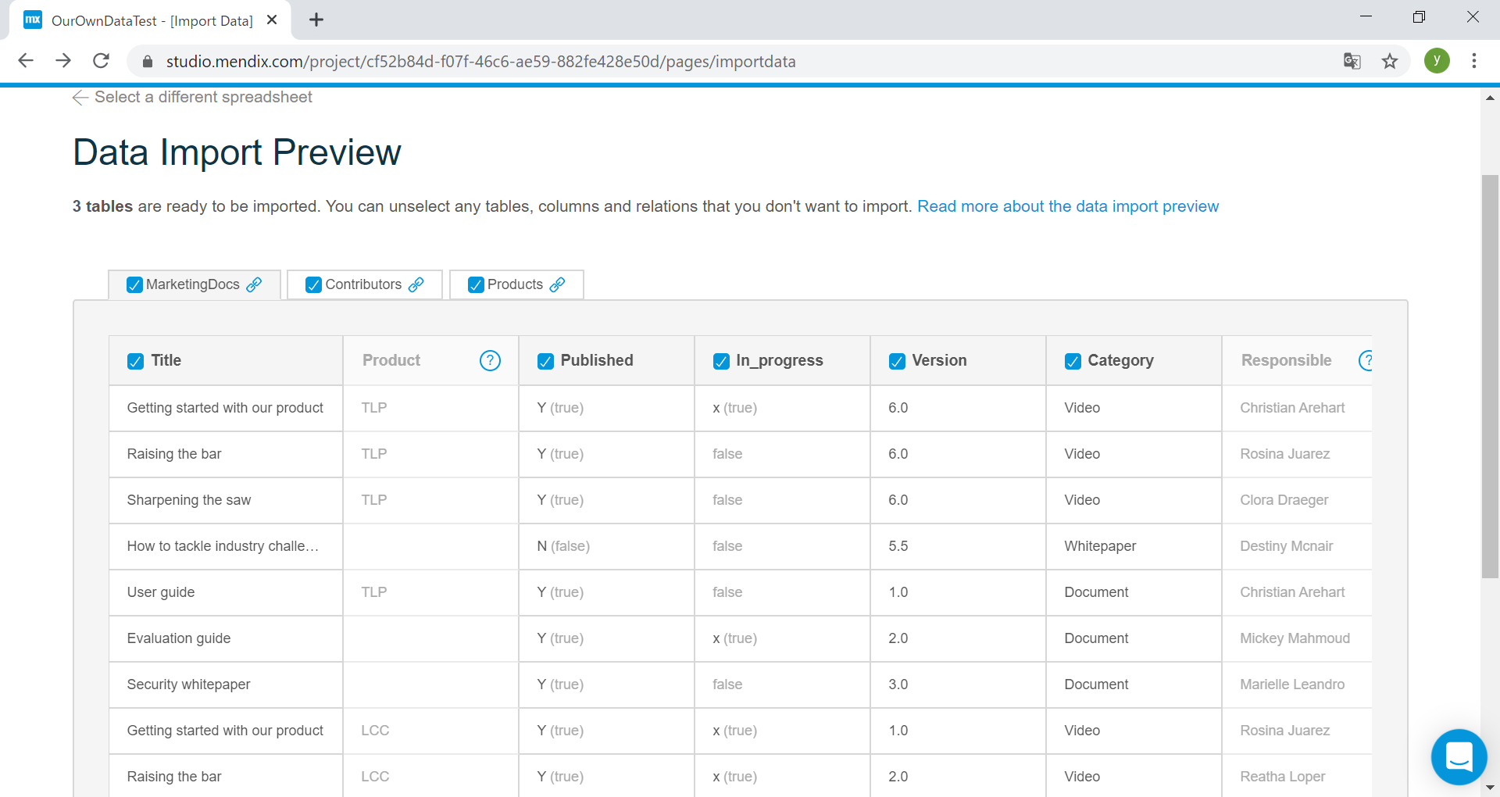
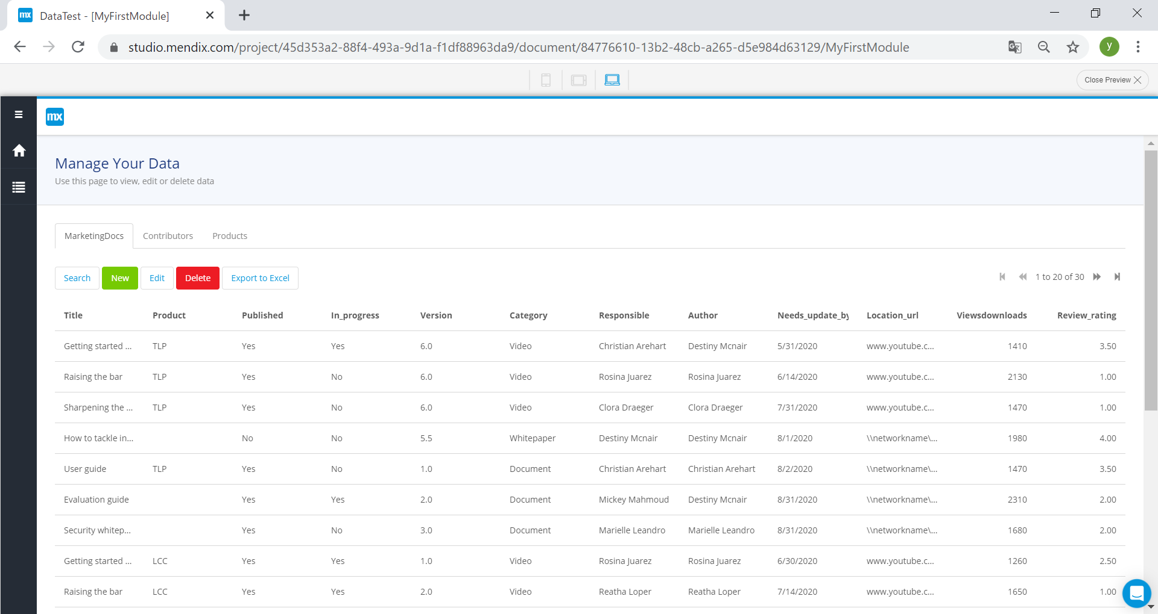
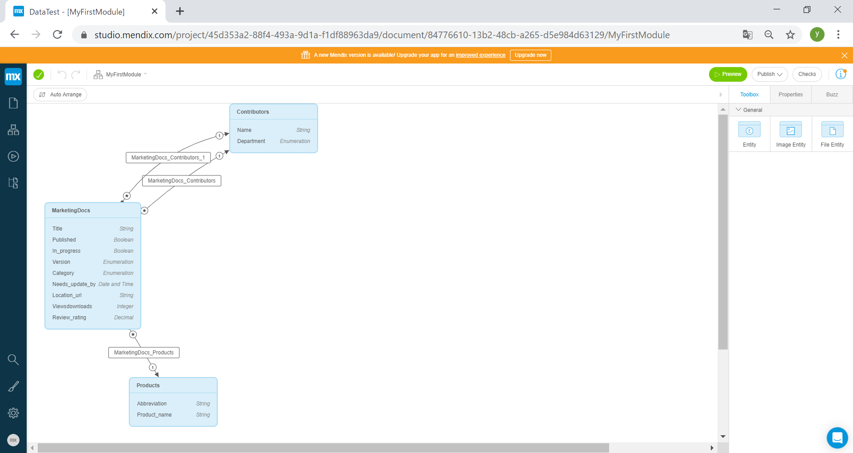
App from a spreadsheetテンプレート
インポート
エンティティ関連性確認
EXCEL
データもインポートされる
エンティティ及び関連性が生成される。
注意事項：
①本方式が一回しか使えない。
※タイミング：アプリ作成前

Slide 13
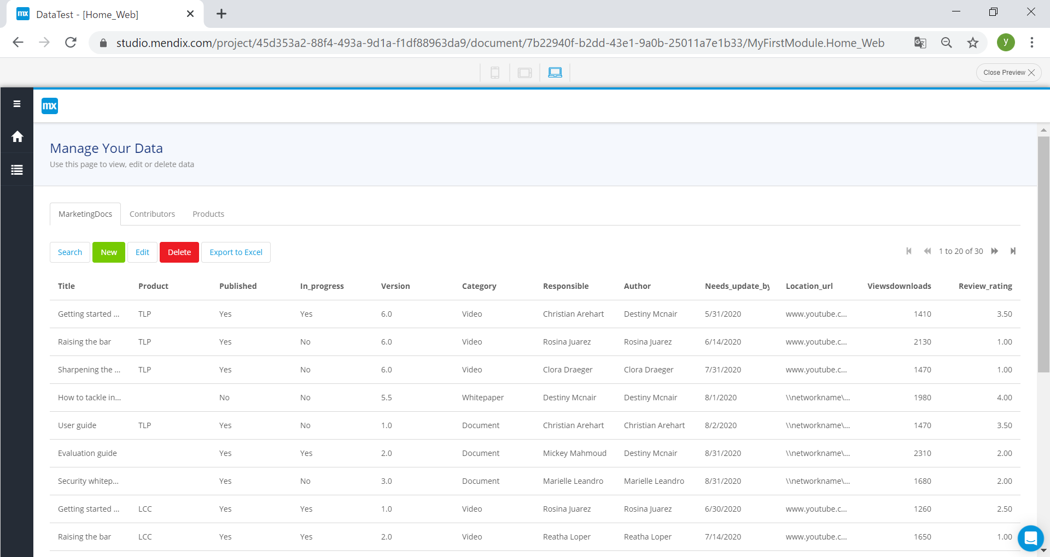
Grid Viewのエクスポート機能
処理流れ
【Page】
【DB】
管理画面
永続エンティティ
エクスポート処理
Excel
注意事項：
①Grid Viewではエクスポートしかを提供しない。
②データだけがエクスポートできる。
③関連性がエクスポートできない。
④表を一個ずつだけが操作できる。一括操作できない

Slide 14
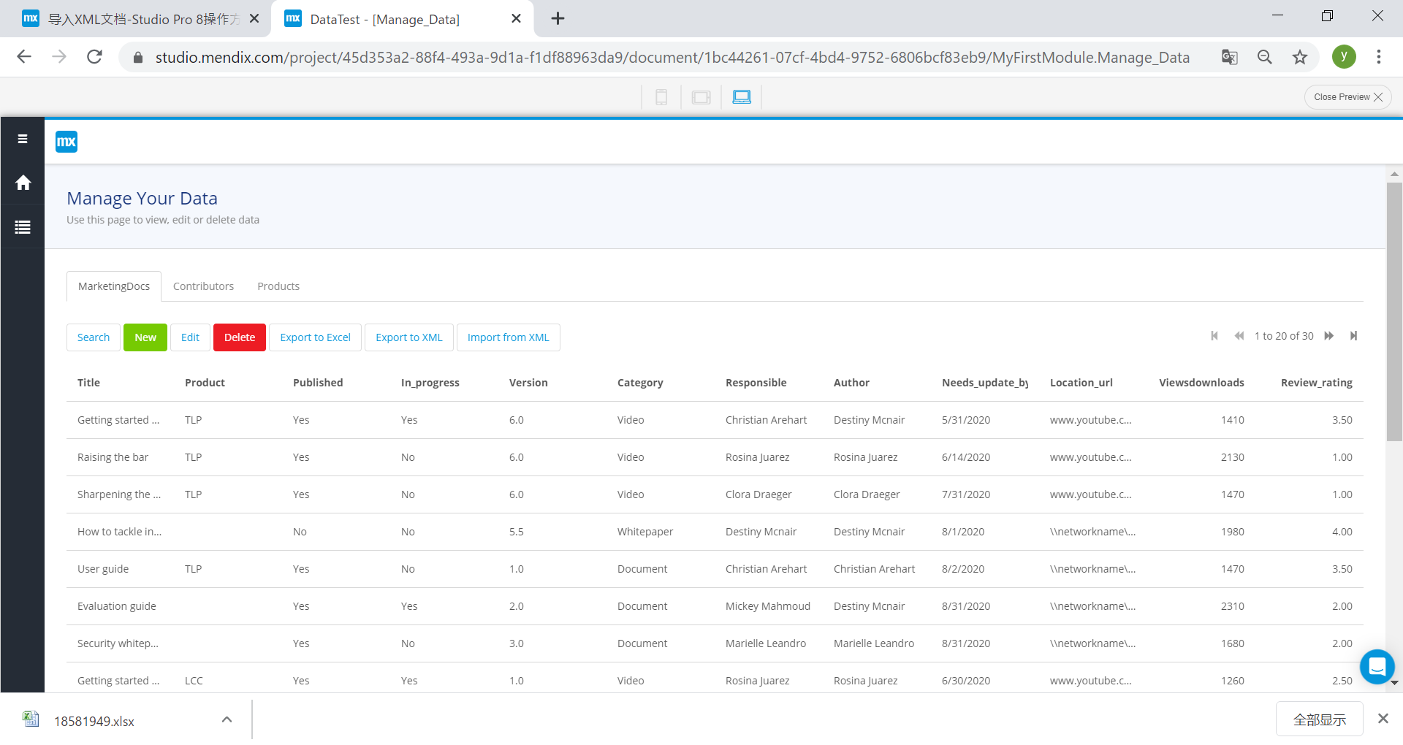
エクスポートとインポートマッピング
処理流れ
【Page】
【DB】
永続エンティティ
DB
管理画面
API（Microflow）を利用して、入出力する
XML
注意事項：
①表を一個ずつだけが操作できる。一括操作できない
②データだけが操作できる。
③関連性及び結構作成が操作できない。

Slide 15
Entity入出力方式のメリット/デメリット
Entity入出力方式のメリット/デメリット
方式 | メリット | デメリット
App from a spreadsheetを利用場合 | エンティティ構造が入力できる エンティティ関連性が入力できる すべてのエンティティが一括操作できる。 | 一回しか入力できない エクスポート不可
Grid Viewのエクスポート機能を利用場合 | 実装が易い | エンティティが一括操作できない インポート不可 App稼働中だけに操作する エンティティの構造と関連性操作不可
エクスポートとインポートマッピングを利用場合 | 入出力両方も実現できる | エンティティが一括操作できない App稼働中だけに操作する エンティティの構造と関連性操作不可
Model SDK | 一括操作できる 複数回実行できる | 実装が難しい データをサポートしていない

Slide 16
結論
外部項目組み込み用API一覧
Widgets→ customwidgets（Model SDK）
JavaAction→ javaactions（Model SDK）
JavaScriptAction→javascriptactions（Model SDK）
Userlib
Resource
Atlas UI framework
※外部項目に関して、机上で調査した。

Slide 17
Widgets,JavaActions,JsActions
格納箇所
Medix項目
JavaActions
JavaScriptActions
Widgets
ローカルフォルダ
javasource
javascriptsource
widgets

Slide 18
Userlib, resources, Atlas UI framework
格納箇所
Medix項目
resources
Atlas UI framework
ローカルフォルダ
resources
userlib
theme
入力提案：
利用するのライブラ、リソース、テーマをこのディレクトリに置くか？

Slide 19
課題・制限事項
Model SDKを簡単に調査しました。続けて調査するのは必要です。
※ https://apidocs.rnd.mendix.com/modelsdk/latest/index.html

